Slide 1
MENDESAIN STRATEGI MEMBANGUN KERJASAMA/PATNERSHIP

Slide 2
PENGERTIAN KERJASAMA
adalah sebuah usaha yang dilakukan oleh beberapa orang atau kelompok untuk mencapai tujuan bersama.
merupakan interaksi yang sangat penting bagi kehidupan manusia karena manusia adalah mahluk sosial yang saling membutuhkan.

Slide 3
1.Charles H. Cooley
Kerjasama akan timbul jika orang menyadari bahwa mereka memiliki kepentingan yang sama dan sekaligus memiliki pengetahuan yang cukup serta kesadaran atas diri sendiri untuk memenuhi kepentingan kepentingan tersebut.

Slide 4
2.Tangkilisan
Pengertian kerjasama adalah sumber kekuatan yang muncul dalam sebuah organisasi sehingga bisa mempengaruhi keputusan juga tindakan organisasi.
3.Rosen
Pengertian kerjasama adalah sumber yang dianggap sangat efisien untuk kualitas pelayanan terutama dalam konteks kerjasama bidang ekonomi khususnya jual beli.

Slide 5
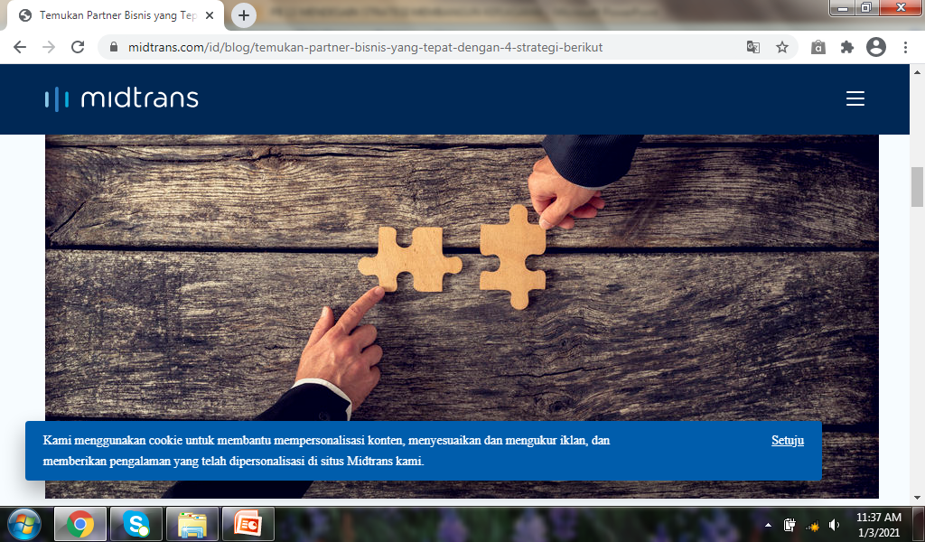

Slide 6
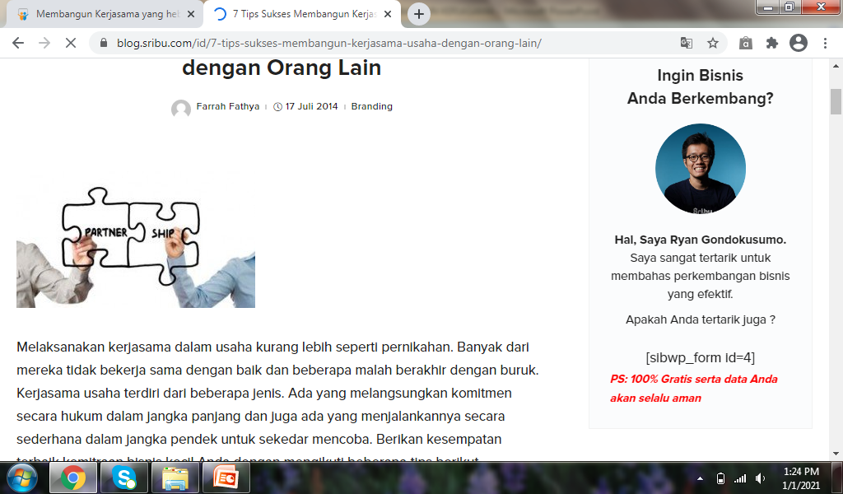

Slide 7
Jenis-Jenis Kerjasama
1. Bagi Hasil
Ini adalah bentuk kerjasama bisnis yang paling sederhana. Dalam dunia kemitraan, sistem bagi hasil dan biasanya dilakukan oleh pelaku bisnis kecil. Misalnya kita mengajak teman, saudara atau sanak keluarga untuk menjadi pemodal. Pembagian hasil ini nantinya akan diatur bersama sesuai kesepakatan.
2. Membuat Peluang Usaha
Sistem ini biasa dikenal dengan Business Oportunity yang menawarkan keuntungan pada orang lain atau badan usaha yang menjalankannya. Misalnya seorang penulis yang menerbitkan buku, kemudian dia mengajak kerjasama seseorang untuk membantu menjualkannya.
Nanti keuntungannya akan dibagi oleh penulis buku dan pemasar. Cara ini hampir mirip dengan sistem waralaba.

Slide 8
3. Build, Operate and Transfer (BOT)
Jenis kerjasama ini umumnya dipakai di bisnis properti. Sistem BOT ini mengandalkan kemampuan seseorang untuk melobi pemilik tanah untuk diajak kerjasama. Biasanya tanahnya dioperasikan untuk membangun usaha dalam jangka waktu tertentu.

Slide 9
4. Joint Venture
Joint Venture adalah sistem patungan yang dilakukan oleh beberapa orang. Yang menguntungkan dari sistem ini adalah pembagian resiko. Selain itu, sistem joint venture ini juga termasuk dalam kegiatan pemodal asing dan ini juga sudah diatur oleh pemerinah.
Keuntungannya antara lain:
Mendapatkan modal dari Asing
Mendapatkan lebih banyak pengalaman karena kita juga bisa mempelajari menejemen mereka
Bisa menembus pasar luar negeri
Akses pihak asing menembus sumber lokal jadi lebih mudah
Dengan menggunakan mitra lokal, pihak asing lebih mudah menjangkau pasar domestik

Slide 10
5. Merger
Secara sederhana, merger diartikan sebagai penggabungan dengan melibatkan dua perseroan atau lebih yang nanti melahirkan perseroan baru. .
Keuntungan sistem merger ini:
bisa melebur kompetitor dan menciptakan perusahaan yang baru namun lebih kuat dalam menghadapi persaingan pasar.
Tujuan utama merger adalah memperbesar modal dan mengembangkanjalur produksi.

Slide 11
6. Konsolidasi
Perbedaan antara merger dan konsolidasi adalah merger salah satu perusahaan masih berdiri dan melebur yang lain, sementara konsolidasi melebur dua atau lebih perusahaan dan melahirkan nama baru. Karena semua perusahaan sudah melebur, maka status hukumnya sudah hilang.
Keuntungan konsolidasi ini adalah penyelamatan sebuah produksi yang nyaris bangkrut dan mengurangi pesaing. Disamping itu, jalur distribusi lebih aman dan perseroan jadi lebih besar.
7. Waralaba atau Franchising
adalah pemanfaatan kekayaan intelektual sebuah bidang usaha/ merk yang telah disetujui oleh kedua belah pihak. Sistem ini juga bisa dikatakan sebagai jalur pendistribusian terkahir kepada konsumen, namun pihak frenchisor memberikan hak pada pelaku bisnis untuk memakai nama, merk dan prosedur khasnya.

Slide 12


Slide 13
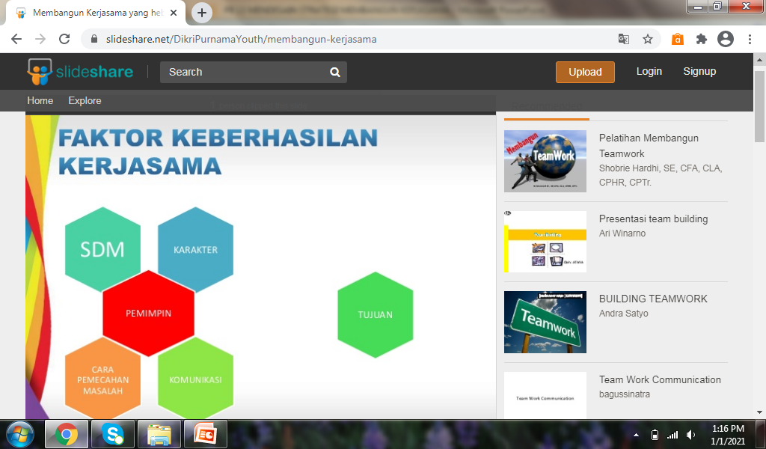

Slide 14
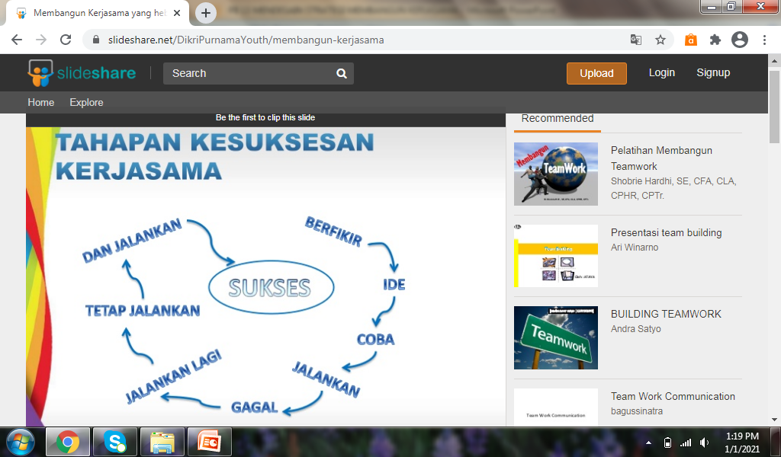

Slide 15
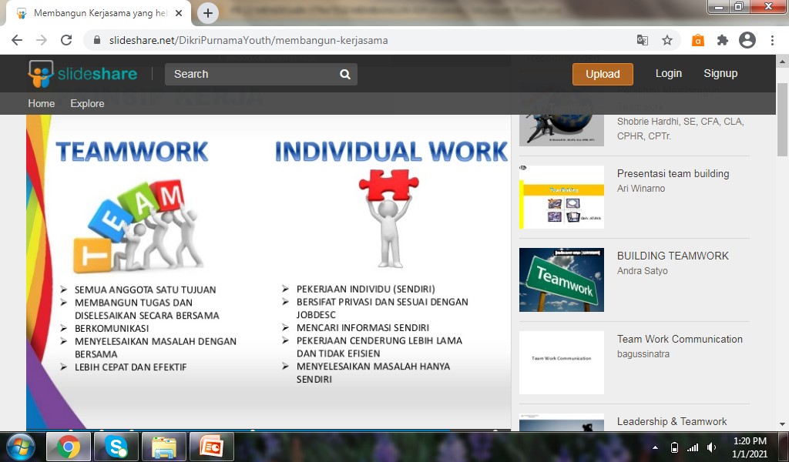

Slide 16
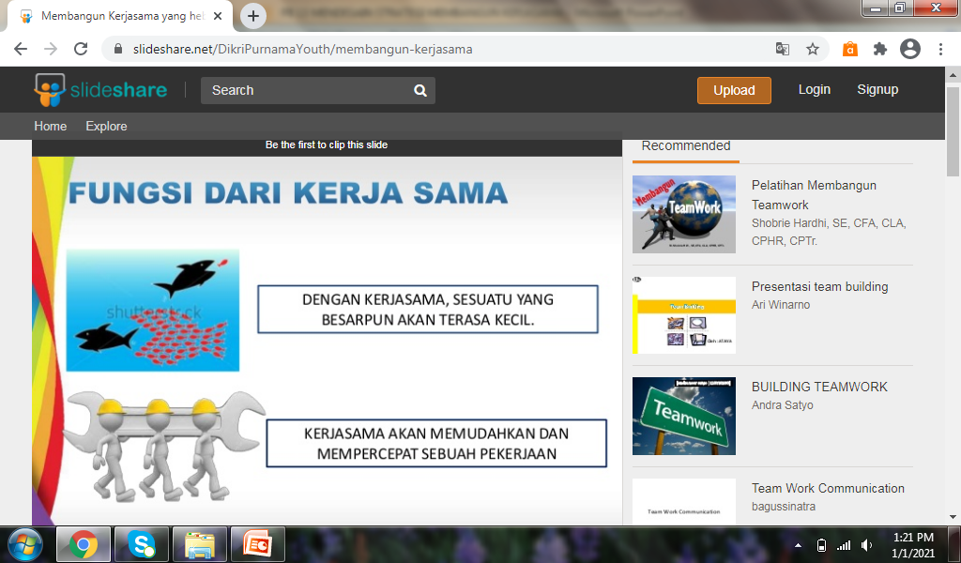

Slide 17
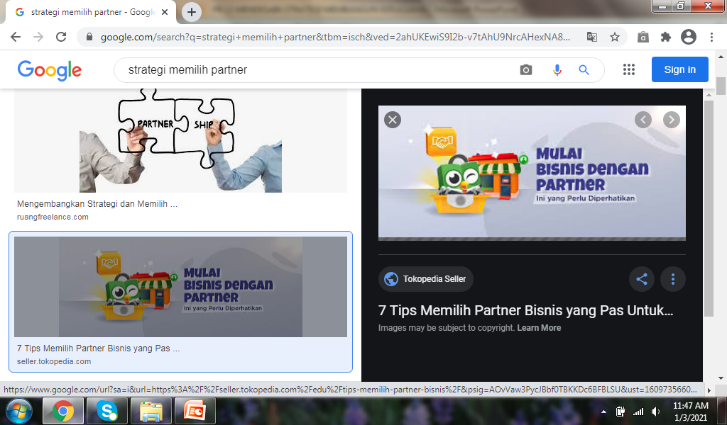

Slide 18
7 Kunci Sukses membangun Kerjasama Usaha Dengan Orang lain
1.Mulailah dengan membuat visi dan misi bersama.
2.Pastikan kebutuhan dan harapan diungkapkan secara jelas.
3.Identifikasi dan manfaatkan kekuatan dari mitra.
4.Melengkapi kekurangan mitra.
5.Tetapkan tujuan individu dan perusahaan.
6.Segera tangani perselisihan, kekecewaan, dan frustasi.
7.Tentukan peran kerja untuk masing-masing mitra bisnis.

Slide 19
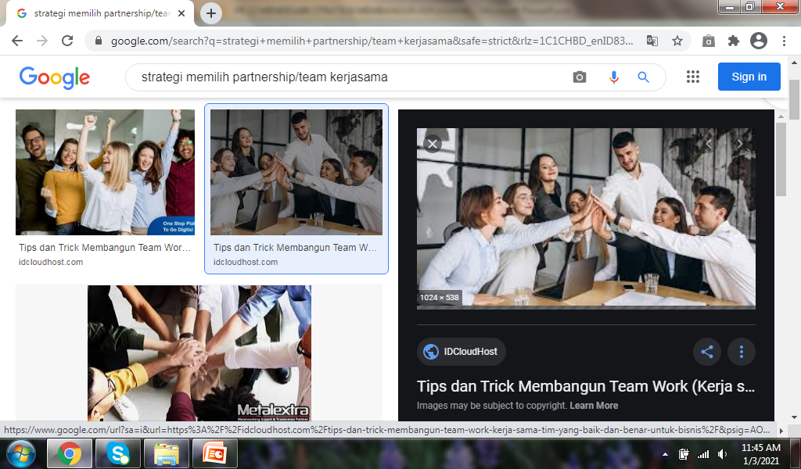

Slide 20
